Slide 1
исполнение бюджета Толочинского района за 2020 год
Финансовый отдел
Толочинского райисполкома

Slide 2
За 2020 год на территории района уплачены налоги и сборы в общей сумме 29 942,8 тыс. рублей; из них зачислено в бюджеты:
Областной
345,9 тыс. руб. (1,1 %)
Республиканский
6 846,0 тыс. руб. (22,9 %)
Бюджет района
22 750,9 тыс. руб. (76,0 %)

Slide 3
Основные плательщики
8 413,7 тыс. рублей;
37,0 % в собственных доходах бюджета района
* РУП «Толочинский консервный завод»
* УП «Толочинский Элеватор-Агро»
* ГЛХУ «Толочинский лесхоз»
* ГП «Коханово-ЖКХ»
* УП «СТС-Белполипластик»
* СП «Святовит»
* ДСУ-63
* ООО «Кохановский трубный завод «Белтрубпласт»

Slide 4
собственные доходы бюджета района
Наименование показателей | Утверждено в бюджете на 2020 год (тыс. руб.) | Поступление за 2020 год (тыс. руб.) | Удельный вес, %% | Отклонение от плана (тыс. руб.)
СОБСТВЕННЫЕ ДОХОДЫ | 22 109,5 | 22 750,9 | 100,0 | + 641,4
в том числе:
- подоходный налог | 10 459,9 | 11 373,0 | 50,0 | + 913,1
- налог на прибыль | 3 299,6 | 2 873,2 | 12,6 | - 426,4
- земельный налог | 517,5 | 475,9 | 2,1 | - 41,6
- налог на недвижимость | 1 264,0 | 1 301,7 | 5,7 | + 37,7
- налог на добавленную стоимость | 2 906,6 | 2 936,0 | 12,9 | + 29,4
- компенсация расходов государства | 1 027,8 | 992,8 | 4,4 | - 35,0
- другие налоги и сборы | 2 634,1 | 2 798,3 | 12,3 | + 164,2

Slide 5
Ежемесячное поступление собственных доходов в 2020 году
(тыс. руб.)

Slide 6
Задолженность по платежам в бюджет
(тыс. руб.)

Slide 7
Исполнение бюджета района за 2020 год
Наименование показателей | Уточненный план на год (тыс. руб.) | Исполнение за год (тыс. руб.) | Удельный вес, %%
Собственные доходы | 22 615,3 | 22 750,9 | 55,7
Безвозмездные поступления из вышестоящего бюджета | 18 081,2 | 18 080,7 | 44,3
из них:
- дотация | 17 903,1 | 17 903,1 | 43,8
субвенции из дорожного фонда | 19,7 | 19,7 | 0,04
ВСЕГО ДОХОДЫ | 40 696,5 | 40 831,6 | 100,0
ВСЕГО РАСХОДЫ | 41 690,1 | 41 482,7 | х
Профицит (+) Дефицит (-) | - 993,6 | - 651,1 | х

Slide 8
Источники финансирования дефицита

Slide 9
в рамках реализации указа Президента Республики Беларусь от 23.12.2019 г. N 475 «Об обеспечении деятельности бюджетных организаций» с 1 мая 2020 года создано Государственное учреждение
«Центр по обеспечению деятельности бюджетных организаций и государственных органов Толочинского района»
Виды деятельности, осуществляемые Центром в интересах организаций
образования, культуры, физической культуры и спорта, а также сельских
исполнительных комитетов в соответствии с заключенными договорами
ведение бухгалтерского учета и составление отчетности
начисление заработной платы и перечисление страховых взносов
ремонт и техническое обслуживание государственного имущества
автомобильные перевозки
реализация мероприятий по охране труда и пожарной безопасности
хранение архивных документов
проведение процедур государственных закупок товаров (работ, услуг)

Slide 10
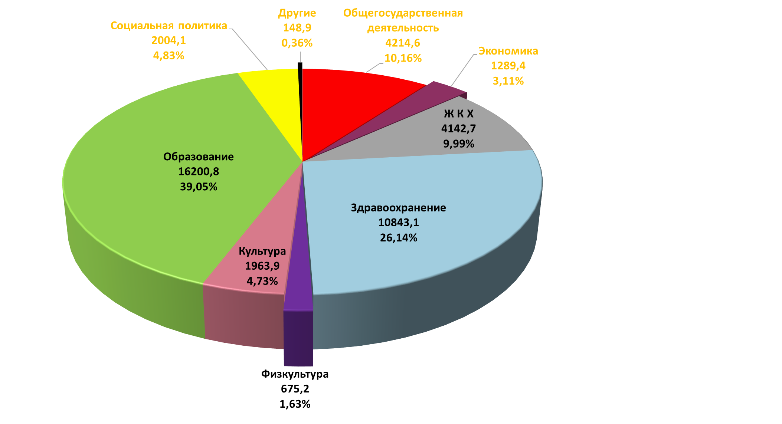
 | Сумма (тыс. руб.) | Удельный вес, %%
ВСЕГО РАСХОДЫ за 2020 г. | 41 482,7 | 100,0
из них на социальную сферу | 31 687,1 | 76,4

Slide 11
Расходы на общегосударственную деятельность
Наименование показателей | Исполнение за год (тыс. руб.)
В С Е Г О | 4 214,6
из них
Органы местного управления и самоуправления (райисполком и его структурные подразделения, сельские исполкомы) | 2 590,0
Вклады в уставные фонды организаций (сельскохозяйственные предприятия) | 716,7
Государственное учреждение «Центр по обеспечению деятельности бюджетных организаций и государственных органов Толочинского района» | 601,5
Государственное учреждение «Толочинский районный архив» | 38,2
Благоустройство воинских захоронений и ремонт памятников | 24,3
Снос ветхих и пустующих домов в сельской местности | 19,9
Возмещение расходов по оплате услуг адвокатов | 11,8

Slide 12
Национальная экономика
1 289,4 тыс. руб.
Сельское хозяйство
756,3 тыс. руб.
Районная ветеринарная станция
486,3 тыс. руб.
Поддержка сельхозпроизводителей
270,0 тыс. руб.
Субсидирование городских автобусных перевозок 208,2 тыс. руб.
Субсидии топливоснабжающим организациям
311,4 тыс. руб.
Другие расходы
13,5 тыс. руб.

Slide 13
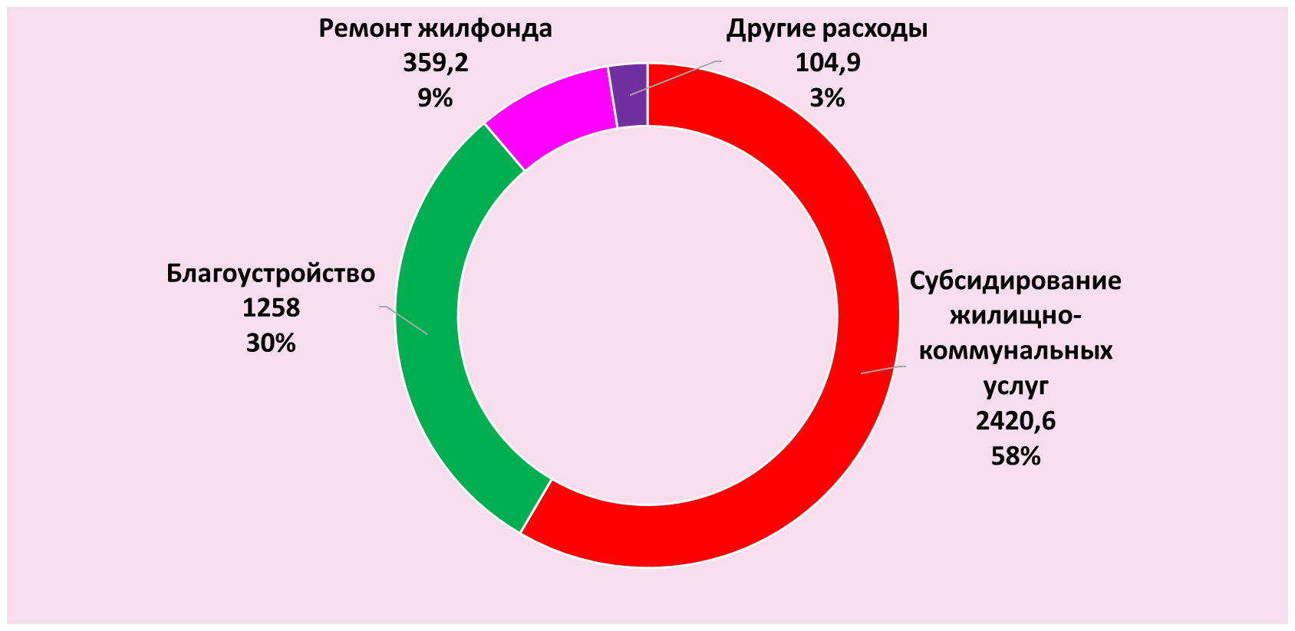
Расходы на жилищно-коммунальное хозяйство
ВСЕГО
4 142,7 тыс. рублей

Slide 14
Финансирование здравоохранения
Наименование показателей | Исполнение за 2020 год (тыс. руб.) | Удельный вес, %%
ВСЕГО РАСХОДЫ НА ЗДРАВООХРАНЕНИЕ | 10 843,1 | 100,0
в том числе:
- зарплата с отчислениями на соцстрах | 7 484,2 | 69,0
- медикаменты | 1 148,0 | 10,6
- питание | 216,3 | 2,0
- транспортные услуги | 159,0 | 1,5
- коммунальные услуги | 910,3 | 8,4
- ремонт оборудования и зданий | 128,5 | 1,2
- трансферты населению (бесплатные и льготные медикаменты) | 622,7 | 5,7
- приобретение оборудования | 10,9 | 0,1
- другие расходы | 163,2 | 1,5
справочно: из общих расходов направлено на расходы, связанные с противодействием COVID-19 | 746,3 | 6,9
из них на выплату надбавок за работу в условиях, связанных с инфекциями (с учетом отчислений на соцстрах) | 519,7 | 4,8

Slide 15
Финансирование государственных программ
Наименование | Финансирование за 2020 год (тыс. руб.)
ВСЕГО РАСХОДЫ | 41 482,7
Финансирование государственных программ | 37 412,1
удельный вес, %% | 90,2
Образование и молодежная политика | 16 797,2
Здоровье народа и демографическая безопасность | 10 873,5
Комфортное жилье и благоприятная среда | 4 068,2
Культура Беларуси | 1 936,3
Социальная защита и содействие занятости населения | 1 274,6
Развитие аграрного бизнеса | 757,6
Управление государственными финансами и регулирование финансового рынка | 734,3
Развитие физической культуры и спорта | 662,6
Развитие транспортного комплекса | 208,2
Охрана окружающей среды и устойчивое использование природных ресурсов | 57,6
Увековечение погибших при защите Отечества и сохранение памяти о жертвах войн | 24,3
Строительство жилья | 17,7
Непрограммные расходы | 4 070,6
удельный вес, %% | 9,8

Slide 16
укрепление материально-технической базы бюджетных организаций
(тыс. руб.)
Наименование показателей | Уточненный план | Исполнение
Текущий ремонт оборудования | 98,4 | 96,8
Текущий ремонт зданий | 347,1 | 338,8
Приобретение оборудования | 231,4 | 228,5

Slide 17
внебюджетная деятельность
(тыс. руб.)
Наименование организации | Поступление за 2020 год | Поступление за 2019 год | Прирост (снижение) к 2019 году
Учреждение здравоохранения "Толочинская центральная районная больница" | 339,9 | 371,7 | - 31,8
Отдел идеологической работы, культуры и по делам молодежи Толочинского райисполкома | 47,2 | 53,9 | - 6,7
Отдел по образованию Толочинского райисполкома | 40,6 | 50,6 | - 10,0
Лечебно-профилактическое учреждение "Толочинская районная ветеринарная станция" | 106,8 | 79,4 | + 27,4
Государственное учреждение "Территориальный центр социального обслуживания населения Толочинского района " | 66,1 | 64,3 | + 1,8
Сектор спорта и туризма Толочинского райисполкома | 35,1 | 96,0 | - 60,9
ИТОГО | 635,7 | 715,9 | - 80,2

Slide 18
С информацией об исполнении республиканского и местных бюджетов можно ознакомиться на официальном сайте Министерства финансов
Республики Беларусь www.minfin.gov.by

